Slide 1


Te
Recuerdo
Dulcemente

Slide 2
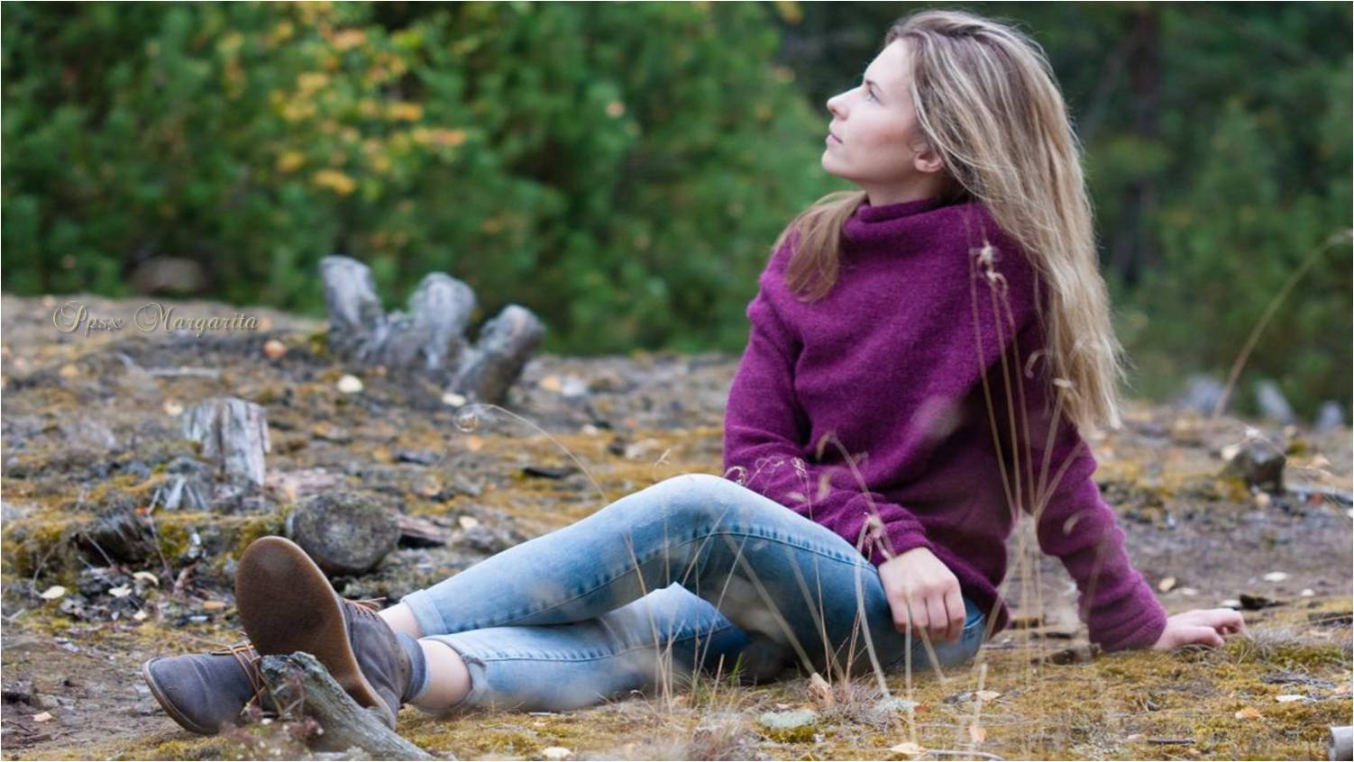
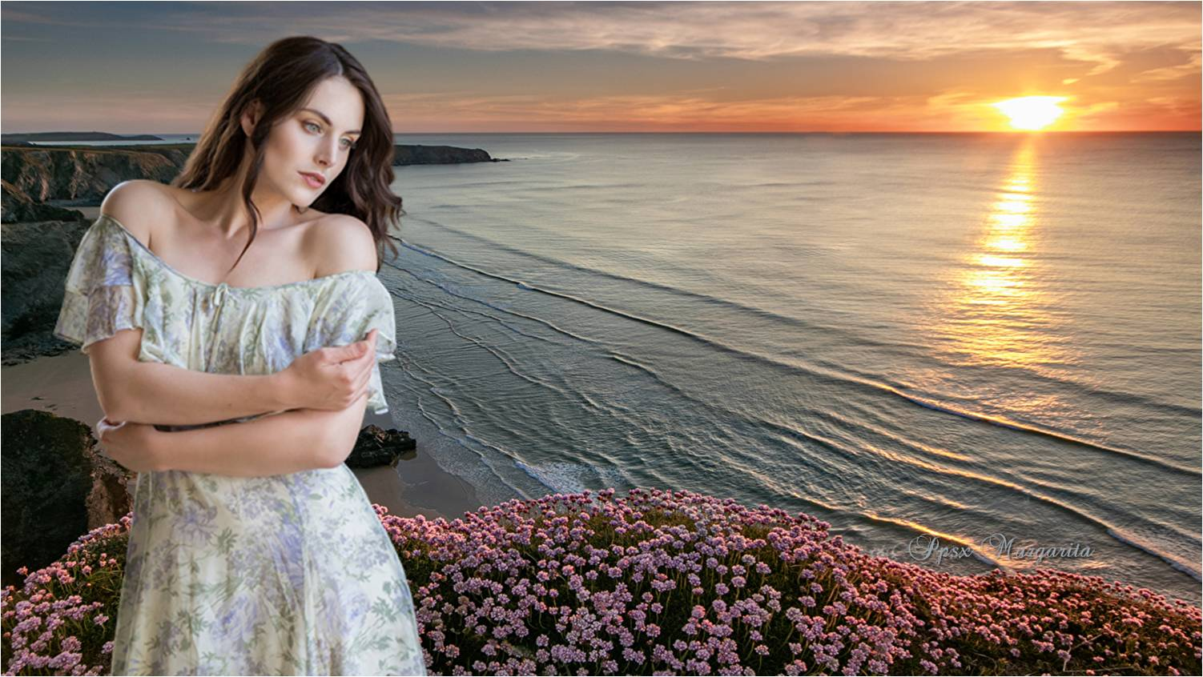
Cada vez que te recuerdo,
Te recuerdo dulcemente,

Slide 3


Con cariño y con respeto,
Con amor y admiración.

Slide 4
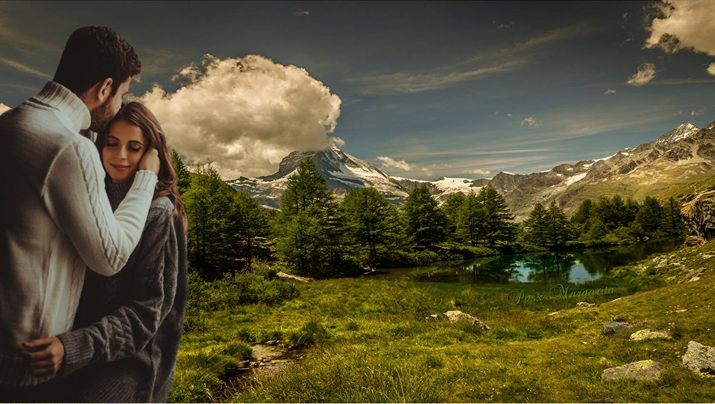

Nuestra entrega, nuestro amor,
Fue tan bello nuestro encuentro

Slide 5
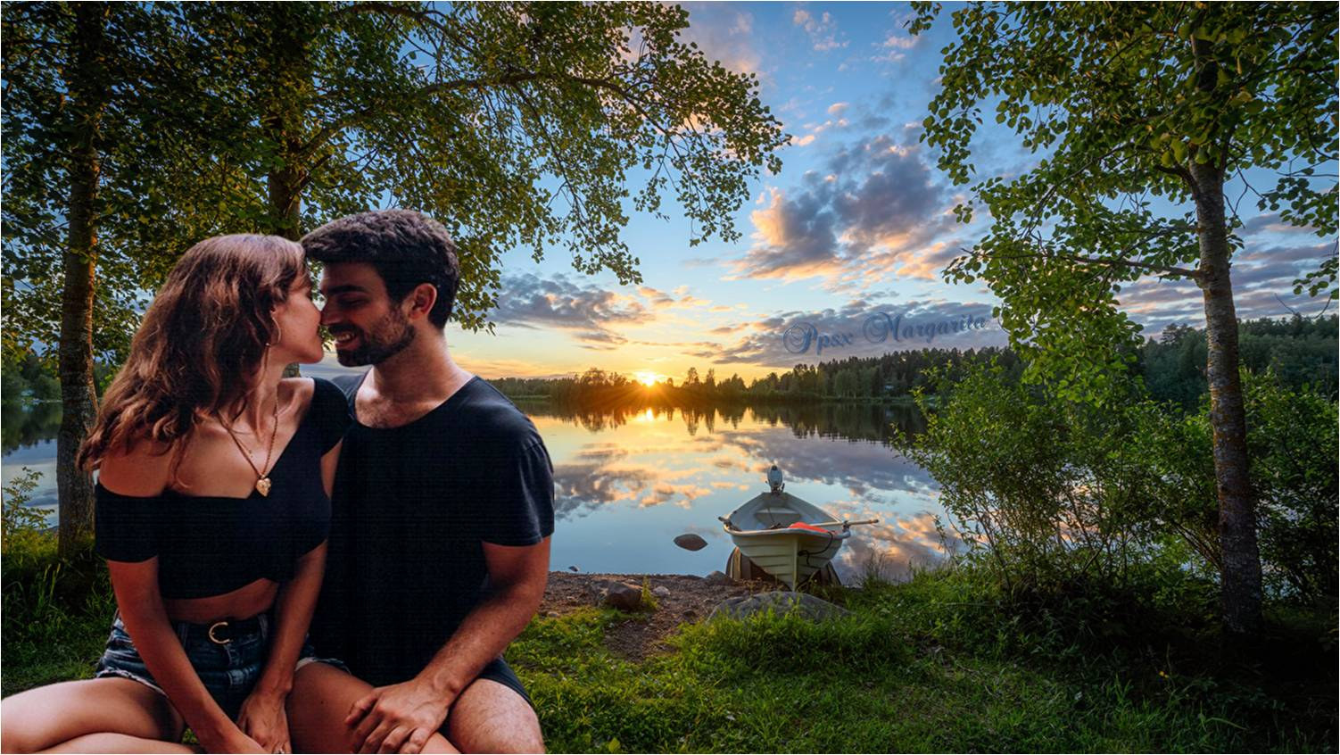
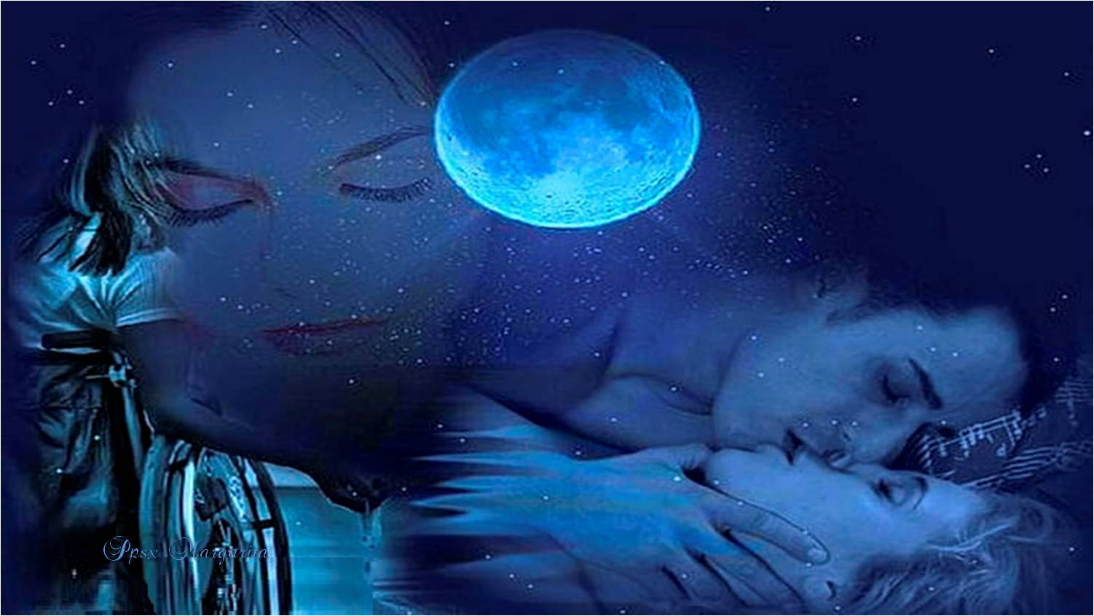
Nuestras noches, nuestro adiós.
Nuestros días, nuestras tardes,

Slide 6

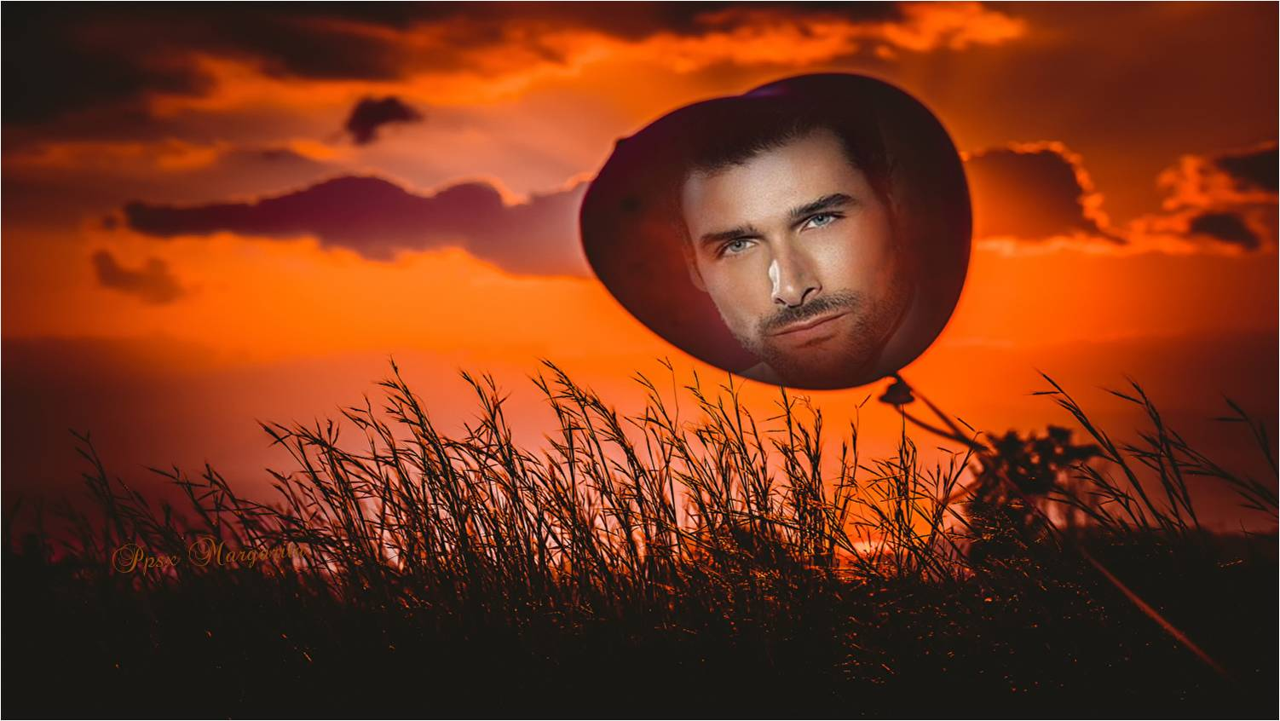
El día de tu cumpleaños,
Te recuerdo dulcemente,

Slide 7


Año Nuevo y Navidad.
Ese día de tu santo,

Slide 8


En mi mente vives siempre,
Y en mi mente vivirás,

Slide 9


Porque tú eres el recuerdo,
Que jamás puedo olvidar.

Slide 10
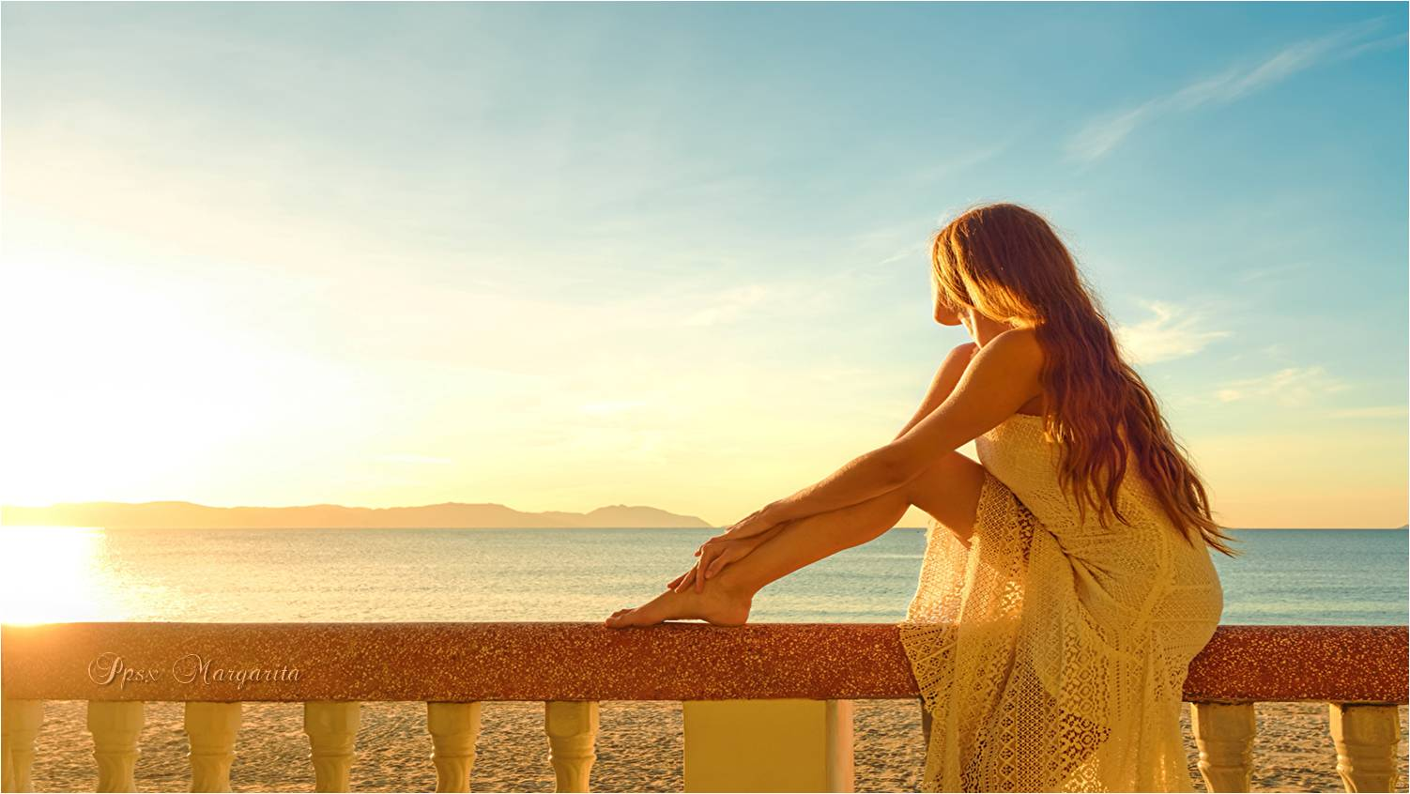
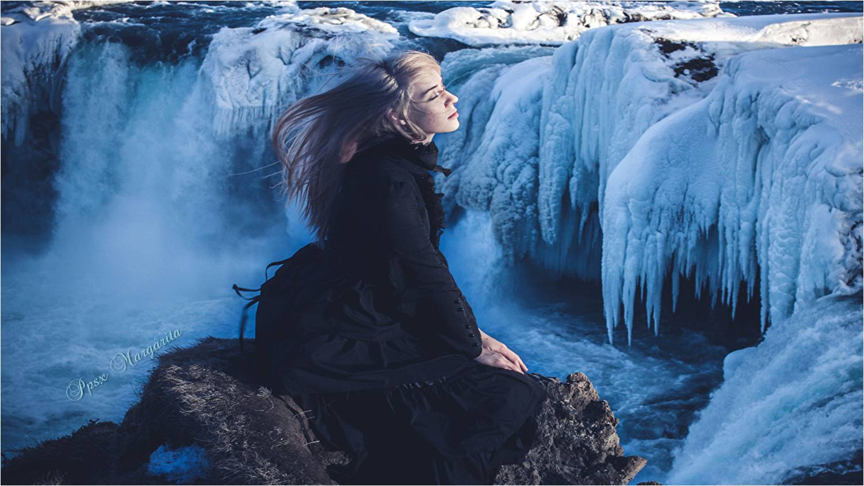
Y te recordaré
Y te recordaré
Toda la vida,
Mientras yo viva,

Slide 11


Con el cariño y el respeto de siempre,
Porque tú fuiste mi más bello amor.

Slide 12
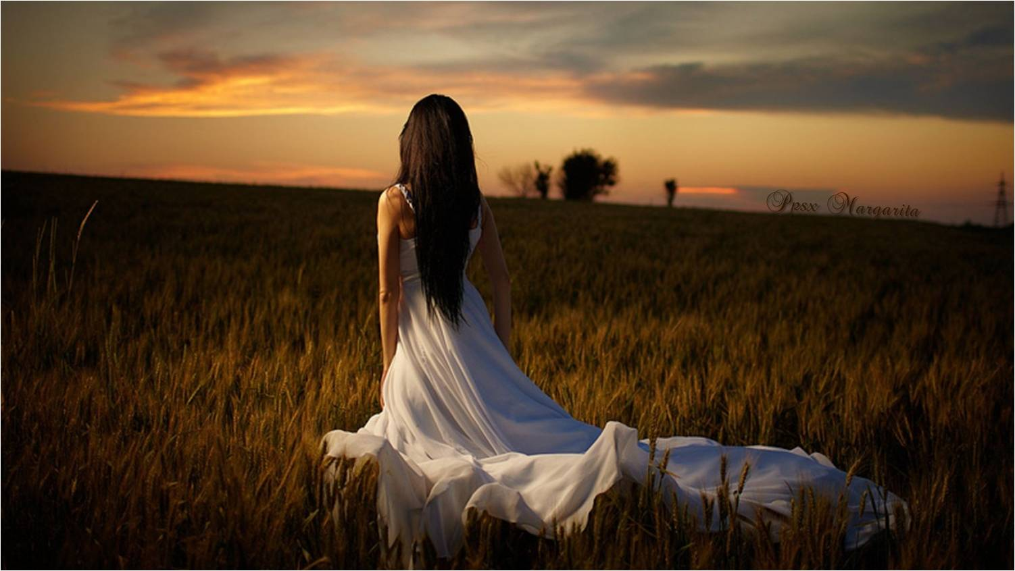

Slide 13

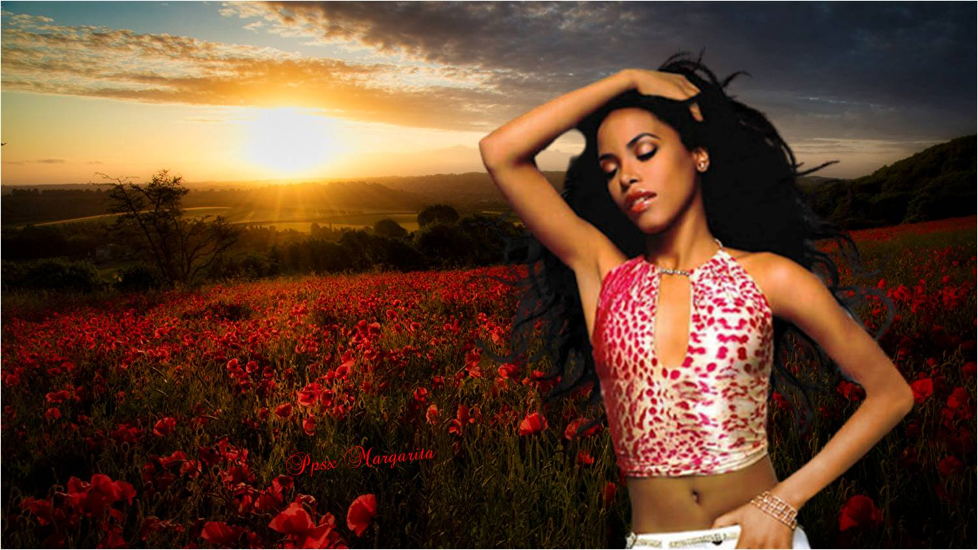
Y te recordaré
Toda la vida,
Y te recordaré
Mientras yo viva,

Slide 14
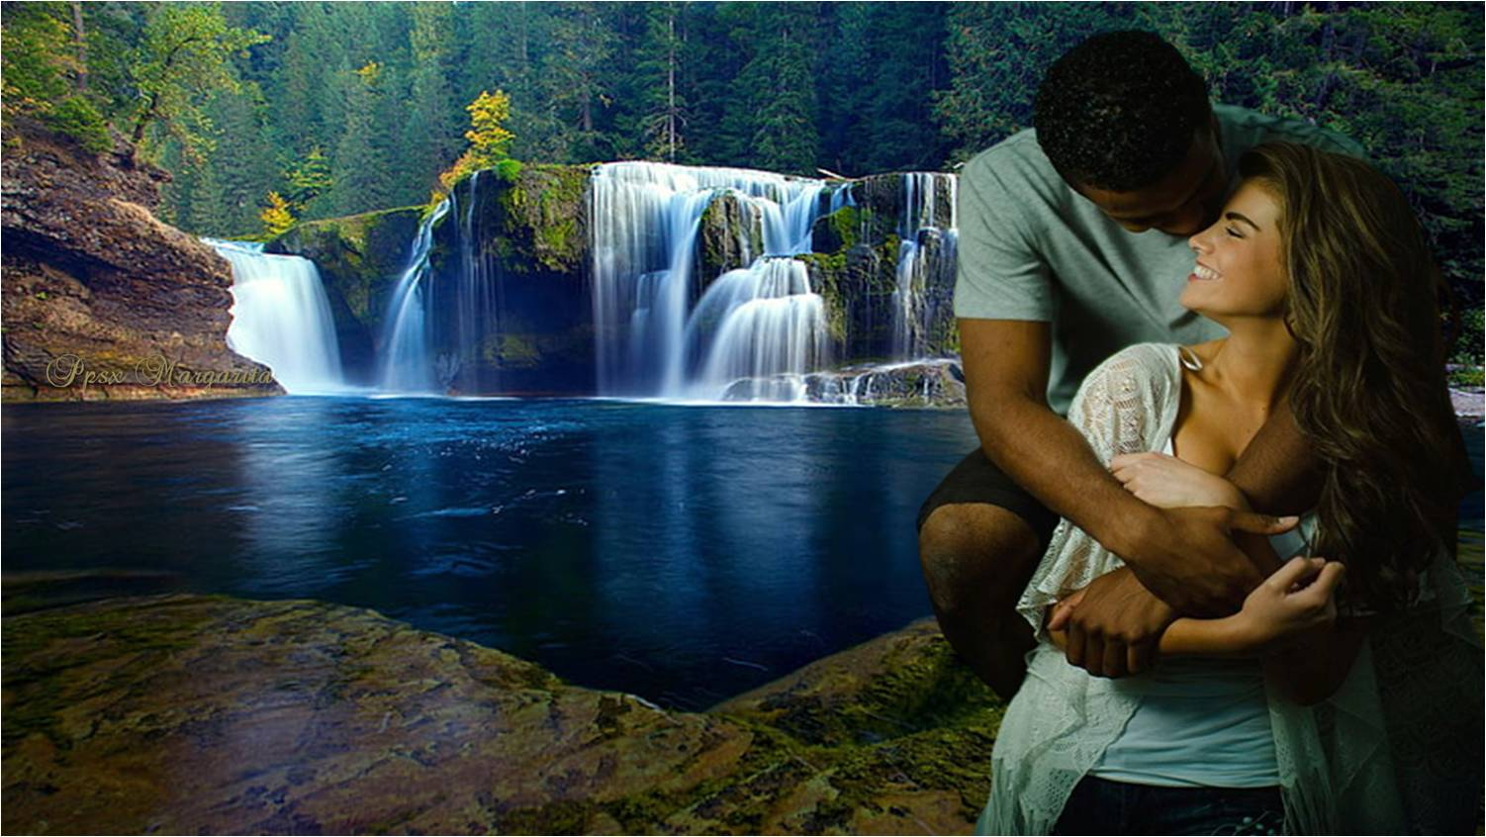

Porque tú fuiste mi más bello amor.
Con el cariño
y el respeto de siempre,

Slide 15



Abril 2022
Música: Rocío Dúrcal
Te recuerdo dulcemente
Autor: Juan Gabriel
Margarita

Slide 16









¿Te ha gustado?
Puedes ver más entrando
Aquí
Además puedes recibir powerpoints en tu correo electrónico suscribiéndote aquí:
Esta presentación powerpoint ha sido creada y compartida única y exclusivamente para mispps.com

